Slide 1
Управление образования, спорта и физической культуры администрации города Орла Муниципальное бюджетное общеобразовательное учреждение – средняя общеобразовательная школа No11 имени Г.М. Пясецкого г. Орла Использование локальных текстов для формирования читательской грамотности
Ю.Ю. Якушина, учитель русского языка и литературы

Slide 2
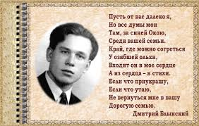
В творчестве русских писателей отчетливо прослеживается изучение регионального текста: события, имеющие параллель с реальными, мифы, связанные с историей создания края, реальные описания местности, прототипы героев, взятые с современников. Выявление локального текста и работа с ним является эффективным методом в изучении комплексного анализа текста в рамках формирования читательской грамотности.
В качестве примера работы с локальным текстом рассмотрим творчество поэта Д.И. Блынского (1933- 1965), который воспевал Орловский край в своих произведениях, подробно описывая окружающую природу края, его становление и «терзания» в историческом смысле.
( Факультатив «Читательская грамотность» 9 класс)

Slide 3
Д.Блынский «Легенла об Орле» За лесами, лугами Полыхали пожары... У Оки на кургане Задержались татары Взмыл Орёл над Окою, Над обрывистой кручей. «И к чему бы такое?» «Не к добру этот случай». Над ногайским отрядом Он кружил до заката. Там, с татарами рядом, Притаились орлята. Плыли чёрные тучи, И туманились дали. Шли татары над кручей И гнездо увидали. Строги воинов лица: «Что за берег проклятый!» Не успев опериться, Полетели орлята. Полетели с откоса Прямо в мутную воду. И глаза свои косо Поднял хан к небосводу. | На него, словно камень, С криком падала птица. Поднял руки. Руками Он хотел защититься... За лесами, лугами Не пылали пожары. Тишина на кургане, Убежали татары. Истекающий кровью, Взмыл орёл к небосводу И, сложив свои крылья, Сверху бросился в воду. Ясной осенью поздней, Объезжая границы. От крестьян Иван Грозный Всюду слышал о птице. «Встанет крепость, — сказал он, В честь орла над Окою. Встанет город на страже Тишины и покоя». И седая легенда Обернулася былью: Вновь Орёл над Окою Распластал свои крылья.

Slide 4
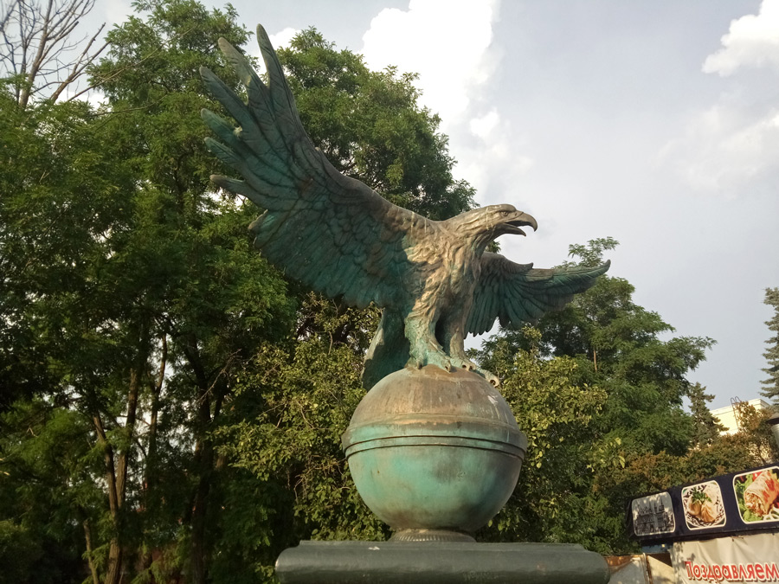
Задание 1. Прочитайте выразительно стихотворение Д.Блынского «Легенда об Орле». Ответьте на вопросы:
Подчеркните строки с названием города.
Какое историческое лицо в тексте упоминается?
Как появилось название крепости?( по легенде)
Как вы думаете, о чем мы будем говорить на сегодняшнем уроке?
Давайте вместе сформулируем его тему и цели.
Этап урока: данное задание предлагается на этапе мобилизации (предполагает включение учащихся в активную интеллектуальную деятельность)
Система оценивания: ученик ответил на 3 вопроса- 2 б., на 2 вопроса- 1б., менее 2 вопросов –0 б.
Комментарий о методической эффективности использования этих заданий:
Задание 1 реализует такой аспект читательской грамотности, как умение использовать чтение в целях получения информации. Учащийся сам приходит к тому, чтобы предположить тему и цель урока. В поимках строк об Орле приходим к выводу, что такое локальный текст в творчестве поэтов и писателей.
Проверяемые умения: умение использовать чтение в целях получения информации;

Slide 5
Задание 2. Перед вами стихотворение Д.Блынского
«Баллада об Орле».
Прочитайте его выразительно.
Чему оно посвящено?
О каких городах-соседях говорит автор?
Что означают строки: «Живи, чтоб Москва далёкая
Надёжней была жива..
5. Подчеркните строки, где встречается
упоминание об исторических событиях, связанных
с Орлом. Назовите их.
Пой, ветер, с низовья дунувший, Я песню твою пойму. Стоит над Окою юноша, Четыреста лет ему. Раздался в плечах он, шире стал, В охапку берёт рассвет. На веру ему — четыреста, На взгляд — восемнадцать лет. Под вздох топора горячего, Под посвист чужой стрелы Услышали детский плач его Впервой на яру орлы. Еще он едва утра достиг, Далекий от ждущих дел, Сам Грозный, смеясь от радости, Младенцу в глаза глядел. Глядел, причитая, окая, На гребне крутого рва: Живи, чтоб Москва далёкая Надёжней была жива. Встань, руки расставь, чтоб вороги Не смели нести разбой В пределы Руси, что дороги Песчинкой своей любой. Вся сила твоя в народе, чей Прикрой сине-край крылом, Недаром веленьем родичей Тебя нарекли Орлом... Над ярью лесной, сутулою Он рос и таял мечту, Пойти на свиданье с Тулою И с Брянском сыграть в лапту. | В ночи налетали вороны, Ползли среди дня ужи, А он на четыре стороны Глядел, не сходя с межи. Мужал он, и шли столетия, И недруги шли опять, И злобу к его земле тая, Катились с позором вспять. А он, похудев от голода, От горя и сед и стар, Вставал на руинах молодо, Отважней, чем в дни татар. Но новая банда хитрая С заката торила путь, Грабители Лжедимитрия Хватали его за грудь. В карманах разбойно шаряли, Бросали в разгул огней, А он — не в лихом пожаре ли! — Мужал, становясь сильней. Фашисты путями торными Шли к юноше напролом, Одежда кусками чёрными Отваливалась на нём. Но раны опять залечены, Опять закипел рассвет, И краше, чем до неметчины, В одежду свою одет. …Пой, ветер, с низовья дунувший, Я песню твою пойму Стоит над Окою юноша, Четыреста лет ему.

Slide 6

Задание 2.
Система оценивания задания: ученик нашел все исторические события, связанные с Орловским краем( в стих-е их 4 : набеги врагов, становление крепости для защиты Москвы, правление Лжедмитрия, Великая Отечественная война)-2 б. Нашел 2-3 -1 б., менее 2-0 б.
Ученик ответил на все 4 вопроса – 2 б.
2 вопроса- 1 б.
Менее 2 вопросов-0 б.
Отдельная оценка за выразительное чтение стихотворения.
Комментарий о методической эффективности использования этих заданий:
Направлено на выявление межпредметных связей в тексте. Теснейшая связь художественного и научно-исторического материала характеризует уроки изучения обзорных тем. Это помогает формированию у учащихся цельного представления о событиях истории и взаимосвязи между ними и поэтому делает знания более значимыми и применимыми.
Этап урока- на этапе обобщения и систематизации материала.

Slide 7
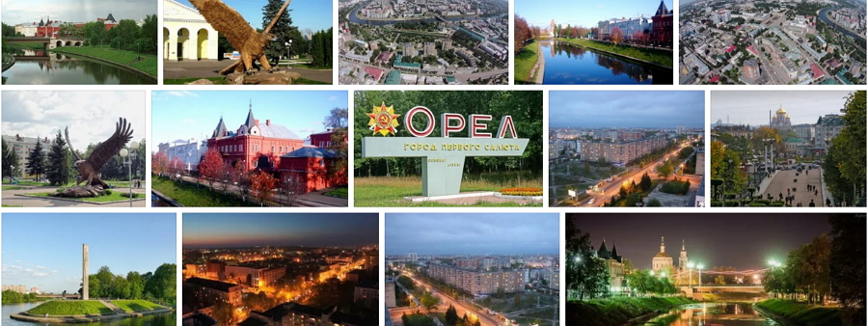
Задание 3. Творческое задание
Составьте текст и макет рекламного флаера с приглашением иногородних туристов на экскурсию в город Орел. Используйте для его создания исторические сведения из прочитанных стихотворений, описание природы из стихотворений Д.Блынского о природе нашего края (на партах учеников распечатки стихотворений) и используйте информацию о культурных объектах края из жизненного опыта.
Какие аргументы в пользу посещения вы приведете?

Slide 8
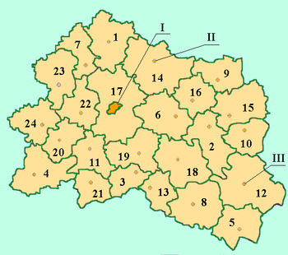
Таким образом, изучив творчество Д.И. Блынского, мы можем сделать вывод о том, что Орловский текст находит свое отражение в следующих темах: мифы о крае, исторические события, связанные с краем, последствия войны.

Slide 9

Формирование читательской грамотности с помощью данных заданий.
Читательские умения, связанные с осмыслением и оценкой текста:
-оценивать содержание текста или его элементов (примеров, аргументов, иллюстраций и т.п.) относительно целей автора;
-понимать коммуникативное намерение автора, назначение текста;
-высказывать и обосновывать собственную точку зрения по вопросу, обсуждаемому в тексте;-
-устанавливать взаимосвязи между элементами/частями текста или текстами.
Читательские умения, связанные с интеграцией и интерпретацией текста, которые формируют предложенные задания:
- формулировать на основе полученной из текста информации собственную гипотезу(задание 1);
- предлагать интерпретацию нового явления, принадлежащего к тому же классу явлений, который обсуждается в тексте (в том числе с переносом из одной предметной области в другую)(задание 2);
-использовать информацию из текста для решения практической задачи с привлечением фоновых знаний(задание 3);
Стратегии текстовой деятельности:
-чтение с остановками;
-чтение с пометами.

Slide 10


